Slide 1
Державна служба статистики України Головне управління статистики у Закарпатській області
Звіт про результати діяльності Головного управління статистики у Закарпатській області за 2019 рік

Slide 2
Про Головне управління статистики у Закарпатській області
Головне управління статистики у Закарпатській області (ГУС у Закарпатській області), як регіональний статистичний орган, розпочало функціонувати з листопада 1946р.
ГУС у Закарпатській області є територіальним органом Державної служби статистики України (Держстат), що в межах наданих повноважень здійснює реалізацію державної політики у сфері статистики.
ГУС у Закарпатській області, що підпорядковане Держстату, є юридичною особою публічного права і складовою частиною єдиної системи органів державної статистики.
До складу ГУС у Закарпатській області у 2019 році входили структурні підрозділи та відокремлені підрозділи.
Мета діяльності ГУС у Закарпатській області – надання всебічної та об’єктивної статистичної інформації щодо економічної, соціальної, демографічної та екологічної ситуації в області і забезпечення нею потреб користувачів.

Slide 3
Напрямки діяльності
Відповідно до Програми розвитку державної статистики до 2023 року (далі - Програма) затвердженої у 2019 році постановою Кабінету Міністрів України від 27.02.2019 №222, яка визначає стратегічні напрями, спрямовані на забезпечення постійного підвищення якості статистичної інформації, та завдань, визначених Положенням про ГУС у Закарпатській області, затвердженим наказом Держстату від 30.09.2015 №235 зі змінами та доповненнями, на виконання Плану державних статистичних спостережень на 2019 рік, затвердженого розпорядженням Кабінету Міністрів України від 10.04.2019 №283-р, ГУС у Закарпатській області здійснювало свою діяльність за такими основними напрямами:
організація і проведення державних статистичних спостережень за соціально-економічними й демографічними процесами, екологічною ситуацією в області, підготовка за їх результатами статистичних публікацій (інформації);
моніторинг інформаційних потреб користувачів, забезпечення їх вільного доступу до статистичної інформації, підвищення рівня відкритості та прозорості роботи органу державної статистики;
установлення партнерських стосунків із респондентами, забезпечення достовірності статистичних даних;
впровадження науково обґрунтованої статистичної методології, удосконалення звітно-статистичної документації;
упровадження та використання сучасних інформаційних технологій;
розвиток людського капіталу, удосконалення системи підвищення кваліфікації персоналу.

Slide 4
Організація і проведення державних статистичних спостережень (ДСС)

Slide 5
Організація і проведення державних статистичних спостережень (ДСС)

Slide 6
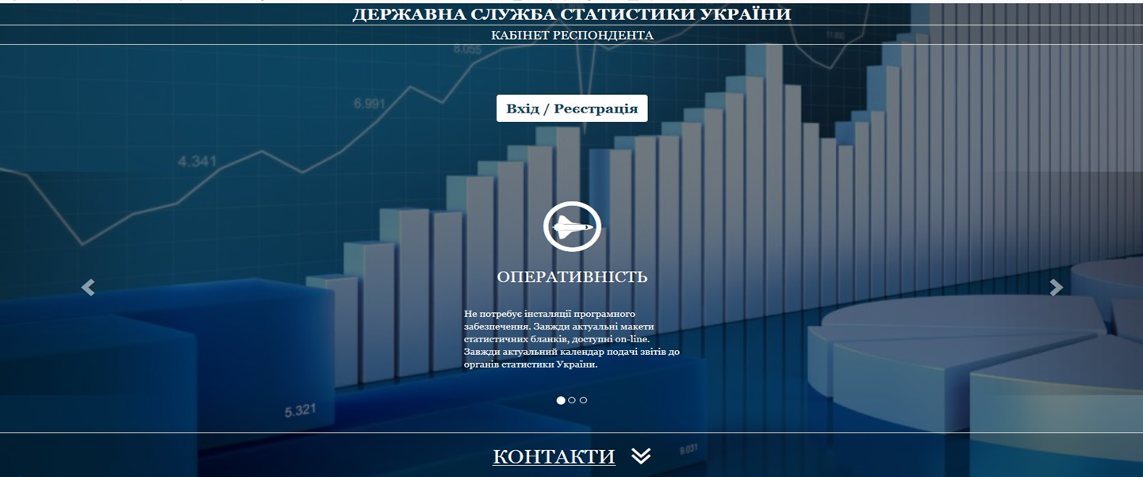
,
Організація і проведення державних статистичних спостережень (ДСС)
І
За допомогою БЕЗКОШТОВНОГО програмне забезпечення "Кабінет респондента", яке спрощує процедуру подання електронної статистичної звітності та дозволяє респондентам безоплатно звітувати в онлайн-режимі до органів державної статистики протягом 2019 року 588 респондентів області подали 1696 електронних статистичних звітів.
ГУС у Закарпатській області взяло участь в апробації модулю подання звітів адміністративної частини програмного забезпечення "Кабінет респондента". Тестування проводилось на базі 85 форм звітності.

Slide 7
Організація і проведення державних статистичних спостережень (ДСС)
ГУС у Закарпатській області проводило три вибіркові обстеження домогосподарств: умов життя домогосподарств (ОУЖД) – 665 домогосподарств, робочої сили (ОРС) – 2693 та сільськогосподарської діяльності населення у сільській місцевості (ОСГД) – 1951 домогосподарство.
На споживчому ринку Закарпаття проводилось щомісячне вибіркове обстеження зміни цін (тарифів) на споживчі товари (послуги). Реєстрація зміни цін (тарифів) проводилась по 328 товарах та послугах, у містах Ужгород, Мукачево та Хуст.
Щодекадно здійснювався моніторинг споживчих цін на соціально значущі товари, перелік яких включає 25 основних продуктів харчування та паливно-мастильних матеріалів.

Slide 8
Взаємодія з респондентами
Проведено нарад (семінарів) – 74
Листи з питань запровадження нових/внесення змін до чинних ДСС – 164
Підсумки діяльності
Заходи з надання допомоги (консультативної підтримки) по складанню ДСС – 204
Повідомлення про участь у ДСС – 4879
Підготовлено листів за результатами проведення ДСС (включаючи і тих, які містили інформацію "зворотнього зв'язку") – 368
Анкетні опитування респондентів державних статистичних спостережень:
- щодо визначення звітного навантаження – 11
( 89 респондентів)
- щодо забезпечення достовірності статистичних даних – 4 (119 респондентів)

Slide 9
Кількість юридичних осіб ЄДРПОУ (ОД)
Станом на 01.01.2020 Закарпатська область – 23251 м. Ужгород – 6947 м. Берегове – 992 м. Мукачево – 2125 м. Хуст – 786 м. Чоп – 219 Берегівський – 842 Великоберезнянський – 457 Виноградівський – 1521 Воловецький – 436 Іршавський – 985 Міжгірський – 543 Мукачівський – 1202 Перечинський – 552 Рахівський – 1036 Свалявський – 758 Тячівський – 1496 Ужгородський – 1652 Хустський – 702 _____________________________ Дані наведено за місцем розташування суб'єктів
Станом на 1 січня 2020 року 20805 суб'єктів господарювання Закарпат-ської області здійснили перехід з КВЕД-2005 на КВЕД-2010, що складає 84,9%.

Slide 10
Упровадження та використання сучасних інформаційних технологій
оновлено апаратне забезпечення для підтримки безпе-ребійного функціонування серверного обладнання;
придбано багатофункціональні пристрої для сканерного введення документів в систему електронного докумен-тообігу органів державної статистики (далі – СЕД ОДС);
Підсумки діяльності
здійснено заходи щодо підтримки функціонування СЕД ОДС, збільшено кількість підключених робочих місць;
здійснено прийом обладнання програмно-апаратного комплексу автоматизованої системи складання квартальних списків та переписного районування Всеукраїнського перепису населення;
підвищено кваліфікацію працівників, шляхом участі у навчанні з питань роботи в геоінформаційній системі ArcGIS;
здійснено оновлення комплексів електронної обробки інформації (КЕОІ);
здійснено впровадження інтегрованої системи статистичної інформації (ІССІ);
створено сторінки ГУС у Закарпатській області в соціальних мережах "Фейсбук" та "Твіттер".

Slide 11
Поширення інформації та комунікації
274
експрес-випуски
69
оприлюднених у ЗМІ повідомлень «Соціально-економічне становище області (району, міста)"
61
статистичний бюлетень
103
інші інформаційні матеріали для ЗМІ
16
економічних доповідей
15
статистичних збірників
2
прес-конференції
16
інших матеріалів, підготовлених для користувачів
9
виступів на радіо та телебаченні
20
нарад-семінарів з користувачами статінфомації
5
круглих столів з користувачами статінформації

Slide 12
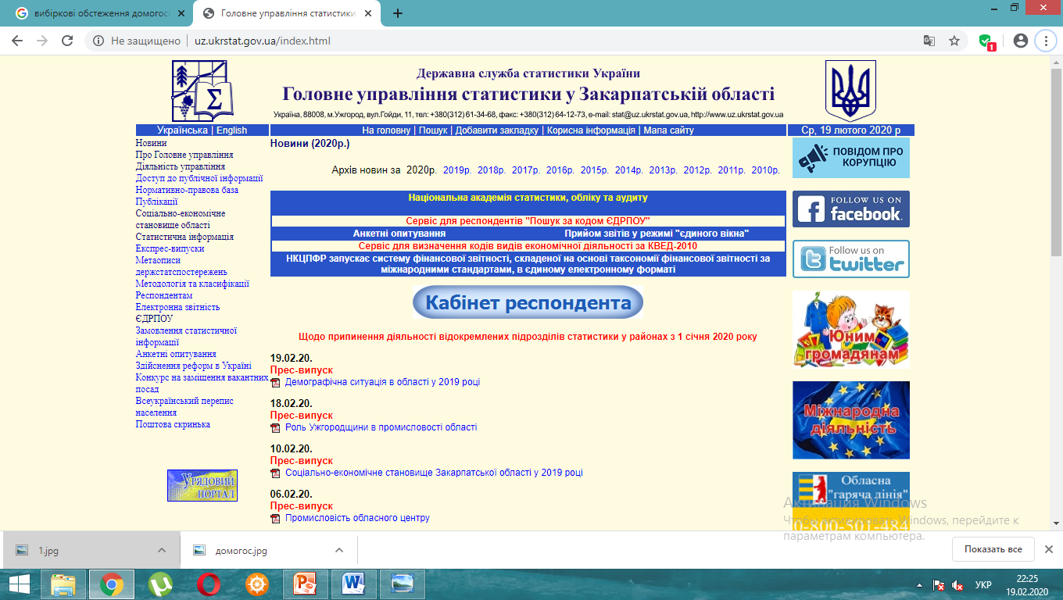
Поширення інформації та комунікації
Інформаційне забезпечення вебсайту
На головній сторінці вебсайту анонсується:
- сервіс для респондентів "Пошук за кодом";
- банер "Кабінет респондента“;
- підготовка статистичних матеріалів
Для зручності користувачів підтримується Інформаційна робота у соціальній мережі “Фейсбук“ та «Твітер"
Кількість відвідувань вебсайту постійно зростає. Якщо у 2018 році сайт відвідали – 62 тис. користувачів, то у 2019 році – 72 тис.

Slide 13
Поширення інформації та комунікації
Взаємодія з користувачами статистичної інформації
Кількість користувачів статистичної інформації – 301
державні органи влади та органи місцевого самоврядування – 147
громадські організації – 2
наукові установи та навчальні заклади – 17
засоби масової інформації – 2
суб‘єкти господарювання – 102
інші користувачі – 31
Кількість запитів користувачів щодо надання статистичної інформації – 678
у т.ч. державних органів влади, органів місцевого самоврядування – 632
Кількість запитів на публічну інформацію: – 65
фізичних осіб – 21
юридичних осіб – 22
ЗМІ – 4
громадських організацій – 18
Кількість анкетних опитувань користувачів – 7
Кількість опитаних
користувачів – 94

Slide 14
Розвиток людського капіталу
У трудових відносинах з ГУС у Закарпатській області перебуває на кінець 2019 року 140 осіб. Статус державного службовця мають 96 осіб або 68,6% всіх працюючих. Із загальної кількості держслужбовців керівні посади обіймають 33 особи, спеціалістів – 63 особи, що складає відповідно 34,4% та 65,6% (за попередній звітний період – відповідно 36,9% та 63,1%).
Із загальної кількості державних службовців з вищою освітою ступеня магістра (спеціаліста) спеціальність за дипломом, що відповідає вимогам, визначеним у посадових інструкціях, мають 96,8%, з них економічну – 53,8%, статистичну – 8,6%, іншу відповідну займаним посадам – 34,4%.

Slide 15
Фінансова діяльність
Фінансова діяльність здійснюється за програмою:
Видатки державного бюджету
Підсумки діяльності
Структура видатків | %
Оплата праці та нарахування на неї | 97,01
Оплата енергоносіїв | 2,23
Утримання органів статистики області | 0,76
"Керівництво та управління у сфері статистики"
«Статистичні спостереження та переписи"
"Щоквартальна плата домогосподарствам за ведення записів доходів, витрат та інших відомостей під час проведення обстеження умов їх життя"

Slide 16
Запобігання та протидія корупції
Робота щодо запобігання та виявлення корупції в ГУС у Закарпатській області проводилась відповідно до Плану заходів щодо запобігання та виявлення корупції на 2019 рік, який розміщено на офіційному вебсайті ГУС у Закарпатській області. Протягом року в ГУС у Закарпатській області здійснювались превентивні заходи, спрямовані на попередження вчинення корупційних правопорушень.
З метою надання методичної допомоги державним службовцям з питань заповнення та своєчасного подання електронної форми Декларації в ГУС у Закарпатській області проведено наради-навчання для державних службовців, в яких взяли участь 102 особи.
З метою забезпечення прозорості та відкритості, вільного доступу громадян до інформації на офіційному вебсайті ГУС у Закарпатській області оновлюється рубрика "Запобігання проявам корупції".

